Slide 1
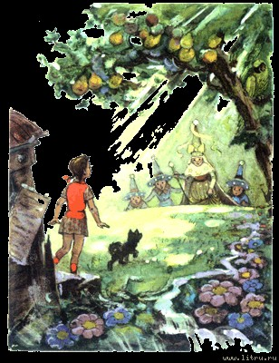
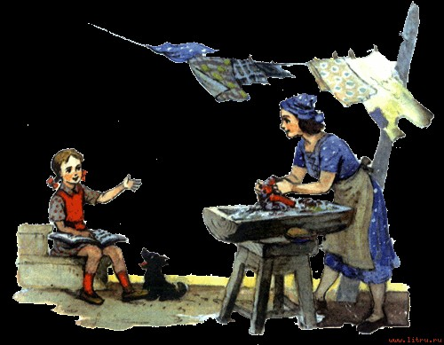
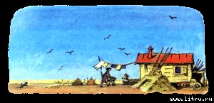

Slide 2
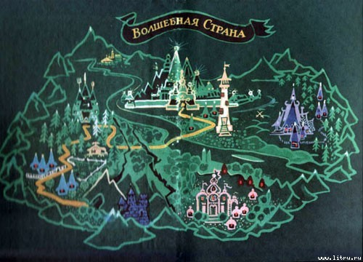
От 1 до 20
От 9 до 16
От 16 до 10
Предыдущее число
6, 18?
Соседи числа 8
Какое число стоит между 5и7?
Составьте числовое выражение, значением которого является число 6

Slide 3
Б + М = К
+ =
К - =
- =
1 + 5 =
+ =
6 - =
- =

Slide 4
6 – 5 + 4 – 3 – 1 + 3 – 2 =

Slide 5
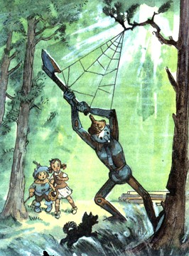
1 + 5 =
7 – 1 =
2 + 4 =
1 + 3 + 2 =
6 – 4 =
3 + 3 =

Slide 6
Дарит бабушка-лисица
Трём внучатам рукавицы:
«Это вам на зиму, внуки,
Рукавички по две штуки.
Берегите, не теряйте!»
Сколько всех, пересчитайте!»
Привела гусыня-мать
Шесть детей на луг гулять.
Все гусята как клубочки.
Три сынка.
А сколько дочек?

Slide 7
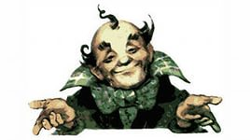
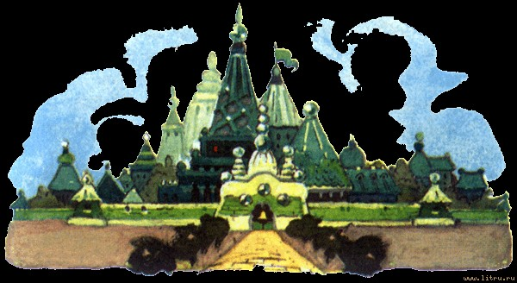
Изумрудный город

Slide 11
Самостоятельная работа

